Slide 1
ESTÍMULOS.
2.

Slide 2
SIEMPRE ANIMANDO Y ESTIMULANDO A LAS PERSONAS

Slide 3
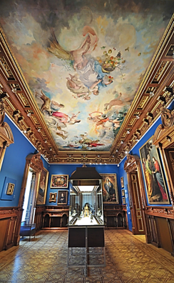
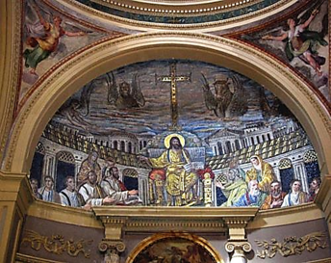
Rodéate de obras de arte, te sugerirán ideas de la vida y del alma

Slide 4
Escucha música, estimularás lo mejor de ti

Slide 5
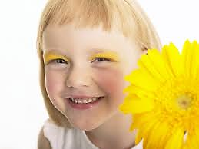
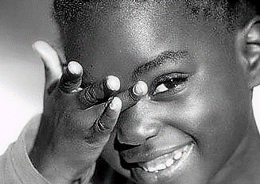
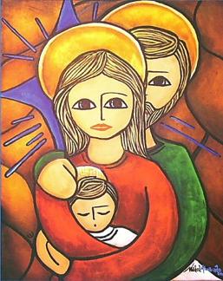
Sonríe y ayudarás a s o n r e í r

Slide 6
Los hospitales y las cárceles te deben hacer pensar
SAN FRANCISCO de BORJA

Slide 7
Haz realidad los fantásticos deseos que rumias en tu corazón

Slide 8
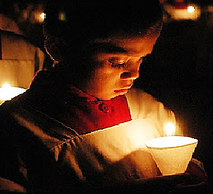
ENCIENDE UNA LUZ, CREE EN ELLA

Slide 9
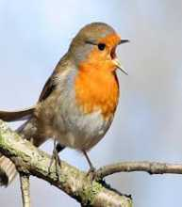
CANTA Y MELODIA LA VIDA

Slide 10
HAZ MOVER ESAS FUERZAS INTERIORES

Slide 11
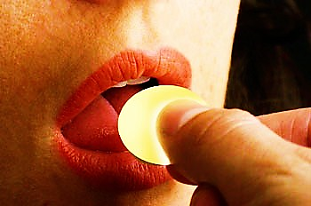
No te pierdas en sensaciones
fortalece los valores

Slide 12
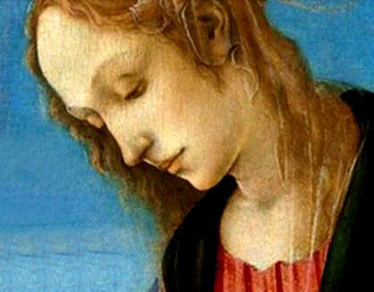
¡PON COLORES y NOTAS a la VIDA!

Slide 13
BUSCA la
BELLEZA del
INTERIOR

Slide 14
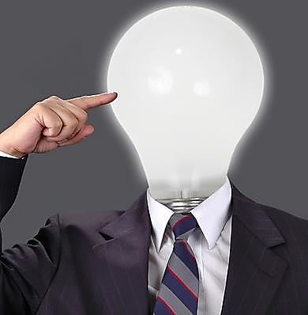
Que tu presencia mitigue la aflicción

Slide 15
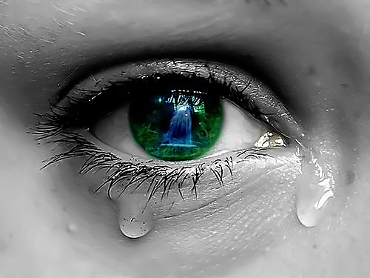
SI TE SIENTES HUMILLADO, SIMPLEMENTE CONSIDÉRALO

Slide 16
La
venganza
es
carcoma

Slide 17
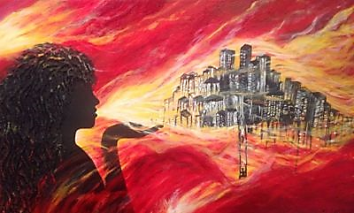
A LA HUMANIDAD LE HACE FALTA PIEDAD

Slide 18
SI SE ACTIVAN VALORES HABRÁN MENOS PRISIONES

Slide 19
No topes con la naturaleza, G U Í A L A

Slide 20
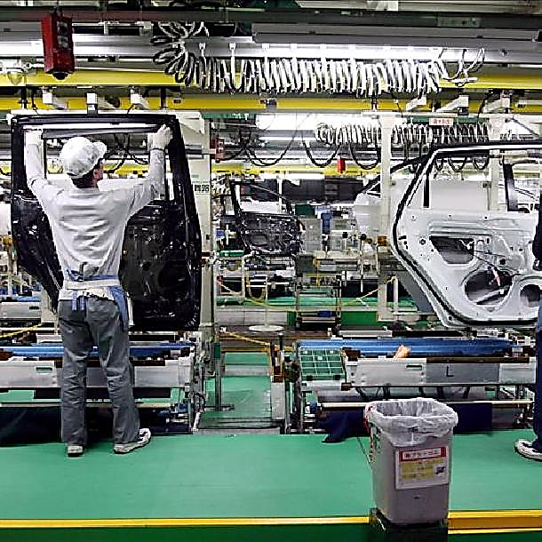
La máquina no puede, ni debe, sustituir al hombre

Slide 21
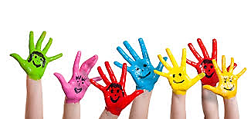
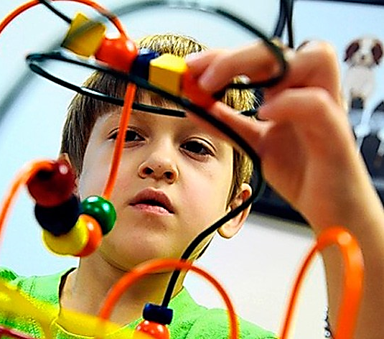
AYUDEMOS QUE EL NIÑO SEA CREATIVO

Slide 22
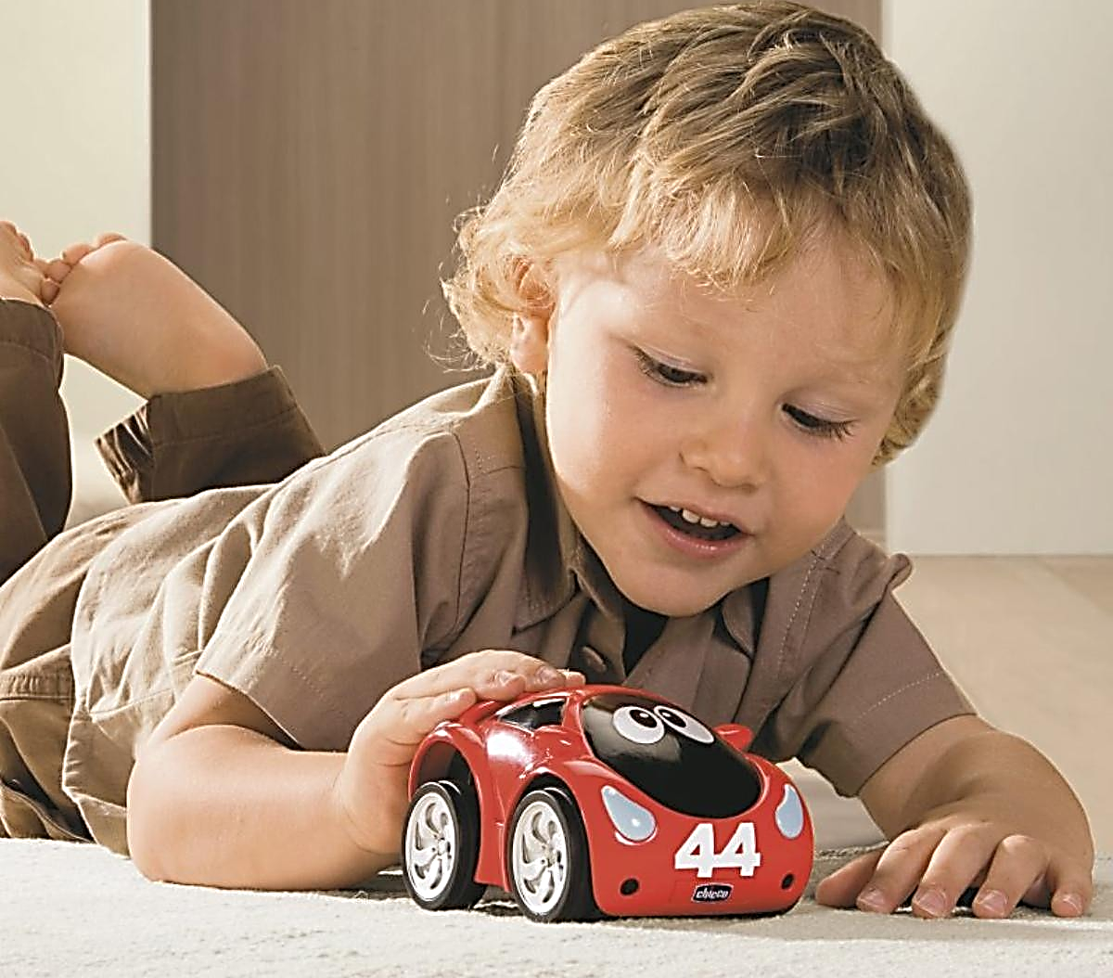
No podemos mecanizar a los niños, hay que estimularles a que piensen

Slide 23
Las vacaciones continuadas hacen perder esfuerzo y responsabilidad

Slide 24
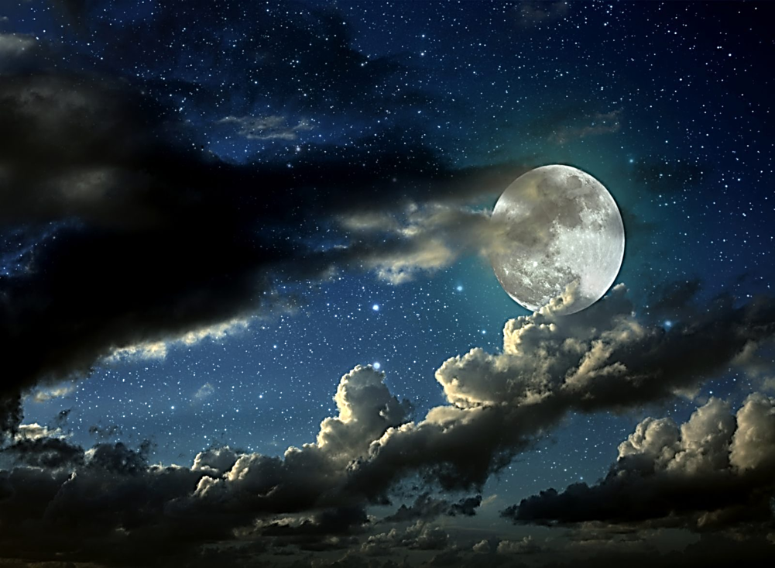
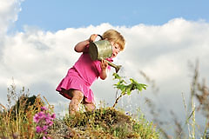
No quieras conocer la luna sin conocer antes la tierra

Slide 25
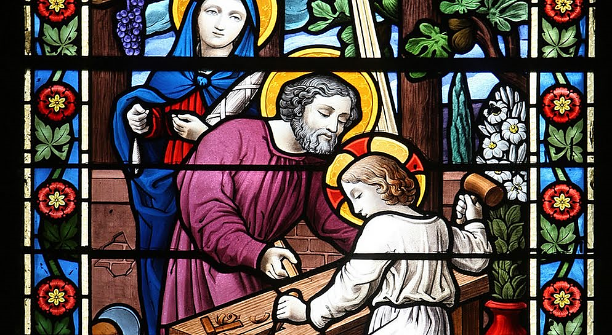
Que San José te ayude a amar a Jesús y María

Slide 26
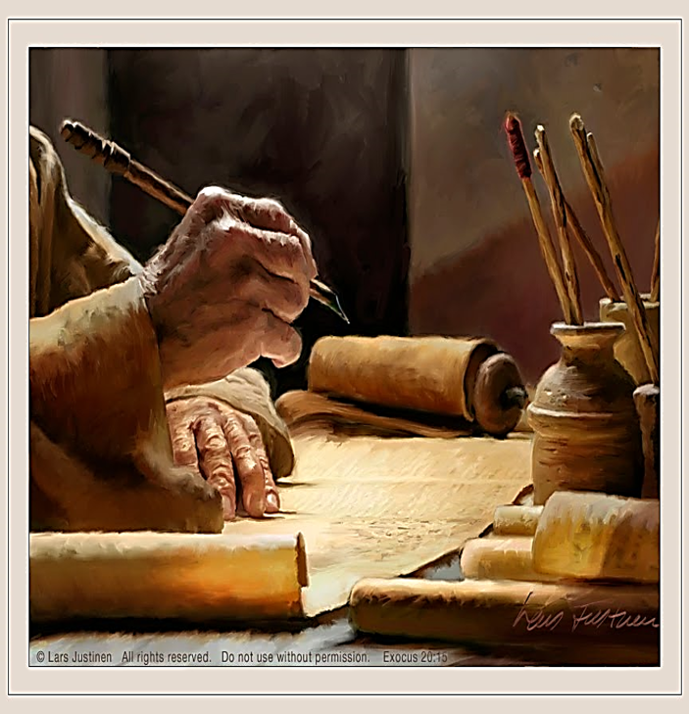
ESTIMULA CON TU EJEMPLO EL CUMPLIMIENTO DEL DEBER

Slide 27
Aspira a lo más alto…

Slide 28
Si la risa emana de tu interior, la amistad será más sólida

Slide 29
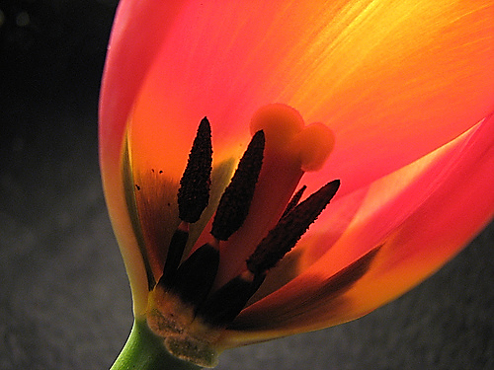
EN LAS ANGUSTIAS ESTIMULA LA F E

Slide 30
Hurga en tu interior y motiva
esos nobles sentimientos
José Soler Mataix

